Slide 1
ك

Slide 2
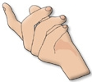
كـ
ـكـ
ـك

Slide 3
كَ
كُ
ك

Slide 4
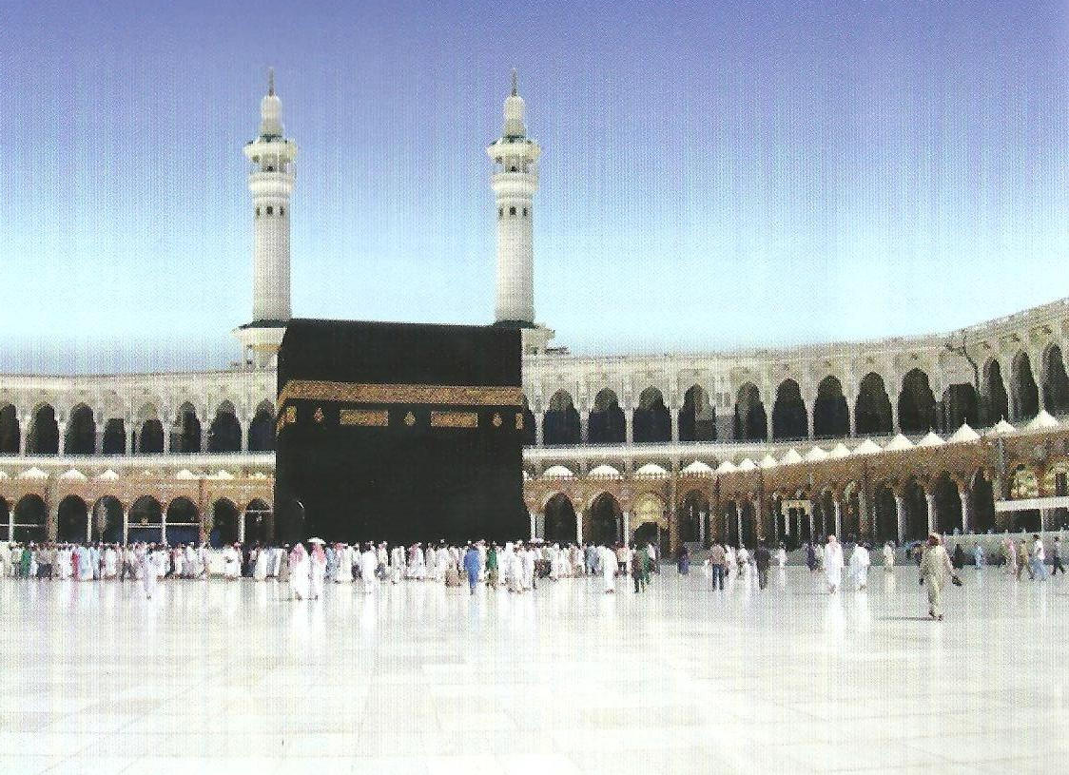

Slide 6
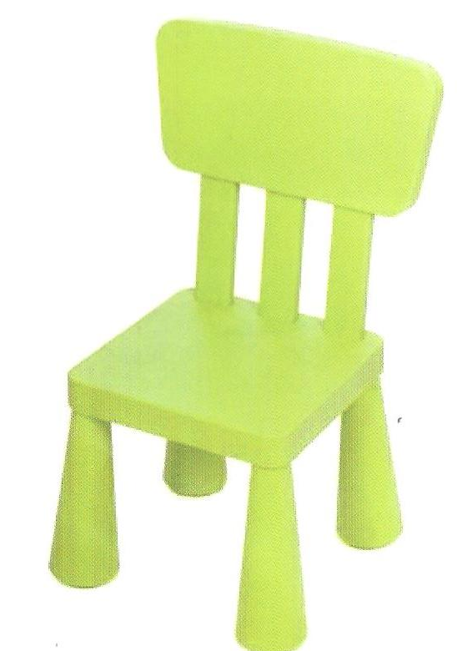

Slide 7
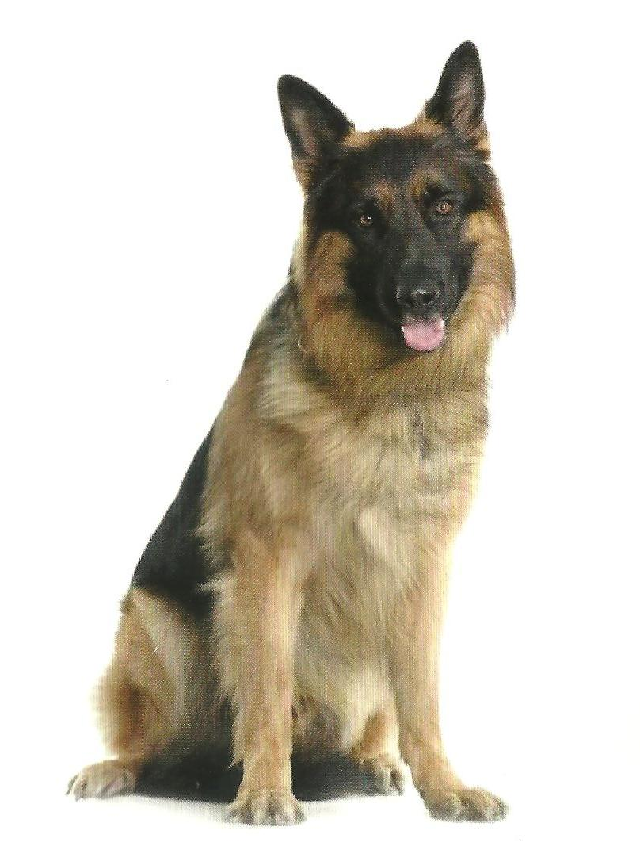

Slide 8
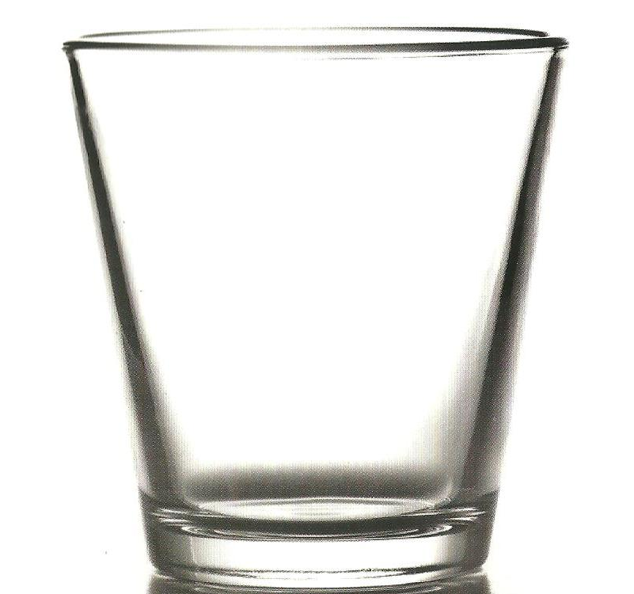

Slide 9
